Slide 1
如何设计项目进度
20165792 郑启宇

Slide 2
软件系统建设项目成功率低
据研究统计，近几年来软件系统建设项目成功率均在30%以下，超过70%的项目均由于项目延期、超出预算、功能缺失等原因而失败甚至取消。面临如此困局，软件工程建设单位在加强信息化建设的同时，也在寻求更有效地解决方案来加强软件项目管控，保障项目能够按时、保质交付

Slide 3
新闻资讯平台实例
某新闻单位就曾面临类似问题。为加快信息化建设，该单位计划建设一大型软件系统。此前，单位曾有过开发方无法按时、保质交付项目的教训，此次软件项目是核心业务系统，在投资、规模、意义上都更加重大，如无法正常交付，将会带来严重的后果。

Slide 4
可能影响开发进度的问题
（1）采用瀑布式开发过程，无法及时看到系统原型，在看到完成的功能后又会发现很多问题，造成返工，对项目进度造成影响。
（2）系统投资规模较大，与系统开发方签订项目合同时不知该如何约束开发方才能保证项目按照进度和质量完成。
（3）系统开发周期长达一年半，开发过程中很多里程碑交付物没有按照计划完成，开发方还存在随意调整计划的问题。
（4）系统开发方在项目的投入人员出现变化时不告知客户，更换的人员由于经验不足，完成的软件容易出现较多缺陷。
（5）系统开发方对数据迁移、数据共享等关键工作的方案设计存在不足，可能造成数据丢失、数据无法同步等问题。

Slide 5
瀑布式开发模式 敏捷开发模式 对比

Slide 6
整改方法
（1）优化开发过程：协调系统开发方优化开发过程，由瀑布式开发模式改为敏捷开发模式，让项目建设方及时看到原型系统，在早期解决需求不明确的问题，避免系统功能的返工及项目延期。
（2）规范合同条款：通过合同评审发现合同中缺少对系统开发方服务质量考核、进度考核、违约责任等方面的内容，继而增加具体合同条款对系统开发方责任进行充分约束和控制。
（3）加强计划管理：通过计划评审及进度跟踪，发现了系统开发方在设计阶段，系统部分核心模块概要设计与计划不符合的问题，并督促协调开发方及时完成问题整改，保证了项目按照进度完成。
（4）加强人员管理：通过对项目人员、信息等方面的检查跟踪，发现系统开发方私自进行人员变更，及时协调开发方就人员问题进行整改，避免了人员变更造成的进度和质量问题。
（5）重视技术评审：通过对系统集成方案的技术评审，发现了数据迁移中对数据完整性验证测试方法设计不合理，并提出了针对性的优化建议避免了系统历史数据丢失、数据无法同步等风险。

Slide 7
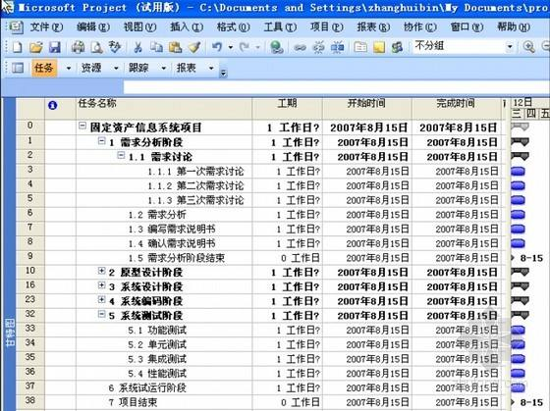
项目计划编制的结果图

Slide 8
成功按时高质量交付
该软件项目在管理者全程监理下，及时发现问题并做出相应的解决，避免了技术力量不足、工期延后、系统质量差等问题，最终，项目如期完成并高质量交付。

